Slide 1
Инженерно-геологические изыскания – перспективные направления развития и характеристики грунтов в нормативных документах
Труфанов Александр Николаевич
Заведующий лаборатории методов испытаний грунтов НИИОСП им. Герсеванова

Slide 2
Система нормативных документов в строительстве
ГОСУДАРСТВЕННЫЕ ЗАКОНЫ
СТРОИТЕЛЬНЫЕ ПРАВИЛА (СП)
ГОСУДАРСТВЕННЫЕ СТАНДАРТЫ (ГОСТ)
СТАНДАРТ ОРГАНИЗАЦИИ (СТО)

Slide 3
ГОСТ 20276-2012 Грунты. Методы полевого определения характеристик прочности и деформируемости
Штамповый метод
Срез целиков
Вращательный срез
Испытания горячим штампом
Прессиометрический метод

Slide 4
ГОСТ 12248-2010 Грунты. Методы лабораторного определения характеристик прочности и деформируемости
Одноплоскостной срез
Одноосное сжатие
Трехосное сжатие
Суффозионное сжатие
Компрессионное сжатие
Определение набухания и усадки
Испытание шариковым штампом мерзлых грунтов
Одноплоскостной срез по поверхности смерзания
Одноосное сжатие мерзлых грунтов
Определение сопротивления срезу оттаивающих грунтов
Метод компрессионного сжатия мерзлого грунта

Slide 5
ГОСТ Р Грунты. Метод лабораторного определения параметров переуплотнения

Slide 6
Параметры переуплотнения грунтов
Напряжение предварительного уплотнения σ’_{с} (максимальное эффективное напряжение, которое испытывал грунт за время своего существования);
Напряжение переуплотнения (РОР = σ’_{с} – σ₀), где σ₀ - эффективное напряжение
Коэффициент переуплотнения
(OCR= σ’_{с} /σ₀ )

Slide 7
Определение POP и OCR

Slide 8
Методики обработки результатов испытаний
Casagrande
Becker
Silva
Tavenas
Senol and Saglamer
Jacobsen
Jose
Oikawa

Slide 9
График относительных отклонений от среднего значения для различных методов определения давления предуплотнения

Slide 10
Определение напряжения предварительного уплотнения σс по методу Казагранде
А - кривая зависимости коэффициента пористости от вертикального напряжения
В – точка перелома (максимальной кривизны ) кривой
C – касательная линия к точке В
D – горизонтальная линия к точке В
E – биссектриса угла между линиями С и D
F – касательная линия к линейному участку кривой, соответствующей главной компрессионной ветви
G – точка пересечения линий Е и F, соответствующая давлению предуплотнения

Slide 11
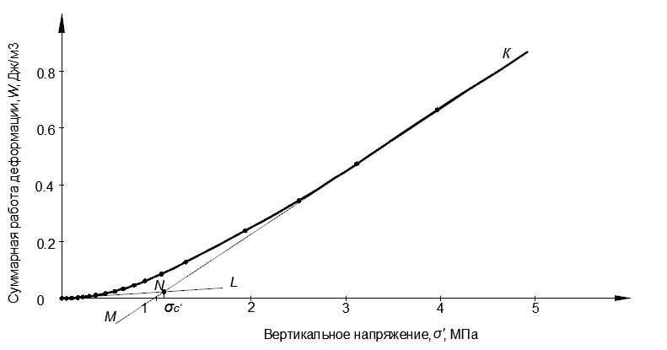
Определение напряжения предварительного уплотнения σс по методу Беккера
К– кривая зависимости суммарной работы на единицу объема от напряжения
L – касательная линия к начальному линейному участку кривой К
M – касательная ко второму линейному участку кривой К
N – точка пересечения касательных линий L и M, соответствующая давлению предуплотнения

Slide 12
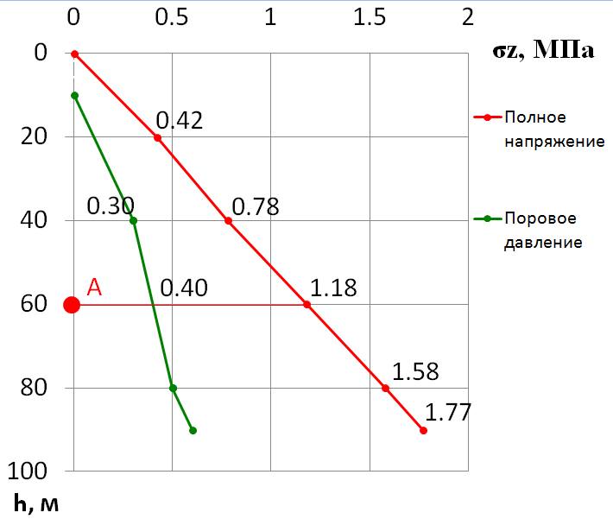
РАСПРЕДЕЛЕНИЕ ПОЛНОГО НАПРЯЖЕНИЯ И ПОРОВОГО ДАВЛЕНИЯ С ГЛУБИНОЙ
СП 22.13330.2016
с изменениями №1
Предложен линейный характер распределения порового давления внутри слабо фильтрующего слоя грунта*
*можно использовать для условий установившихся фильтрационных процессов
18

Slide 13
ГОСТ Р Грунты. Метод лабораторного определения параметров релаксации

Slide 14
Схема нагружения
a) Заданными ступенями
б) Заданными перемещениями

Slide 15
Геотехнический барьер
Ограждение
котлована
Зона перемещаемого грунта

Slide 16
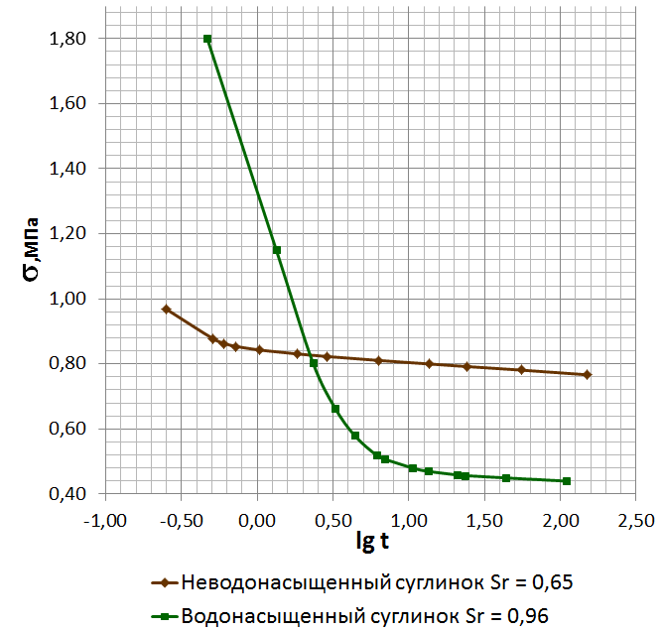
ФОРМЫ КРИВЫХ РЕЛАКСАЦИИ

Slide 17
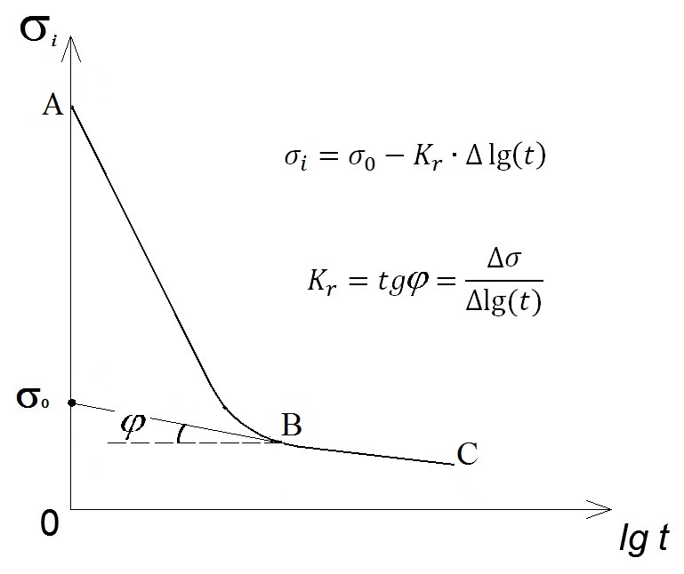
Зависимость напряжения от времени в процессе релаксации, выбор параметров релаксации
Ϭ_{i} – текущее значение напряжения
Kr – коэффициент релаксации
Ϭ₀ - значение начального напряжения релаксации
t – текущее значение времени

Slide 18
Общий график испытаний по определению параметров релаксации

Slide 19
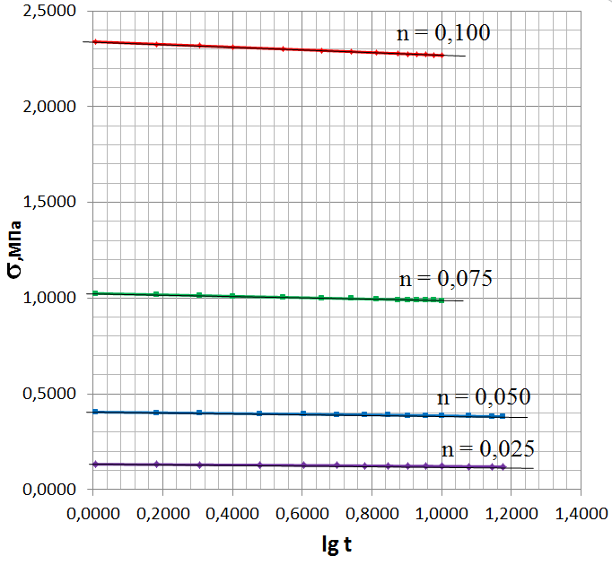
График зависимости напряжений от логарифма времени для твердой глины и песка для различных значений деформаций n

Slide 20
Зависимость коэффициента К_{r} и начального напряжения релаксации σ₀ от деформации n
σ_{i} = σ₀ – Kr · lgt

Slide 21
ПАСПОРТ ИСПЫТАНИЯ

Slide 22
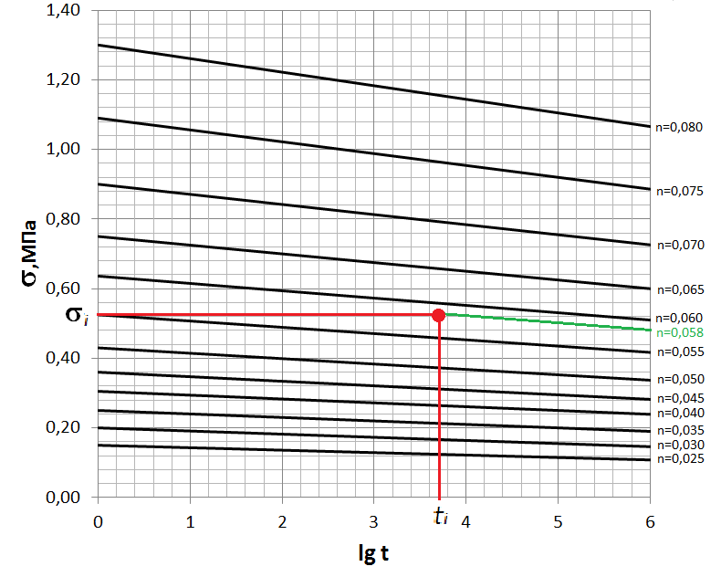
Номограмма для определения напряжения релаксации от времени и относительной деформации

Slide 23
Таблицы перехода от результатов компрессионных испытаний к нормативным значениям модуля деформации
(СП 22.13330-2016 с Изменениями №2)

Slide 24
Зависимость штампового модуля от эффективного напряжения

Slide 25
Определение касательного модуля деформации по компрессионной кривой

Slide 26
Коэффициенты перехода от касательного одометрического модуля к штамповому модулю для глин
Разновидности глин (показатель текучести IL , д.е.) | Значение коэффициента перехода moed при коэффициенте пористости е, равном |  |  |  |  |  |  | moed = f(e)
 | 0,45 | 0,55 | 0,65 | 0,75 | 0,85 | 0,95 | 1,05
Мягкопластичные 0,5<IL≤0,75 | - | - | 1,5 | 1,6 | 1,6 | 1,7 | 1,8 | moed =0,6е+1,2
Тугопластичные 0,25<IL≤0,5 | - | 1,9 | 2,0 | 2,1 | 2,2 | 2,3 | 2,4 | moed =0,9е+1,4
Полутвердые 0≤IL≤0,25 | - | 2,4 | 2,5 | 2,6 | 2,7 | 2,8 | 2,9 | moed =1,1е+1,7
Твердые IL<0 | 1,5 | 1,6 | 1,8 | 2,0 | 2,2 | 2,6 | 3,1 | moed =2,6е+0,2

Slide 27
Коэффициенты перехода от касательного одометрического модуля к штамповому модулю для суглинков
Разновидности суглинков (показатель текучести IL , д.е.) | Значение коэффициента перехода moed при коэффициенте пористости е, равном |  |  |  |  |  |  | moed = f(e)
 | 0,45 | 0,55 | 0,65 | 0,75 | 0,85 | 0,95 | 1,05
Мягкопластичные 0,5<IL≤0,75 | 2,2 | 2,2 | 2,1 | 2,0 | 2,0 | 1,9 | 1,8 | moed = -0,6е+2,5
Тугопластичные 0,25<IL≤0,5 | 2,4 | 2,4 | 2,4 | 2,5 | 2,5 | 2,5 | 2,6 | moed =0,4е+2,2
Полутвердые 0≤IL≤0,25 | 2,5 | 2,6 | 2,7 | 2,8 | 2,9 | 3,1 | 3,3 | moed =1,2е+1,9
Твердые IL<0 | 2,7 | 2,9 | 3,0 | 3,2 | 3,4 | 3,7 | 4,0 | moed =2,1е+1,7

Slide 28
Коэффициенты перехода от касательного одометрического модуля к штамповому модулю для супесей
Разновидности супесей (показатель текучести IL , д.е.) | Значение коэффициента перехода moed при коэффициенте пористости е, равном |  |  |  |  |  |  | moed = f(e)
 | 0,45 | 0,55 | 0,65 | 0,75 | 0,85 | 0,95 | 1,05
Пластичные 0<IL≤1,00 | 2,4 | 2,4 | 2,3 | 2,3 | 2,2 | 2,2 | - | moed = -0,5е+2,6
Твердые IL<0 | 3,1 | 3,1 | 3,2 | 3,2 | 3,3 | 3,4 | - | moed =0,6е+2,8

Slide 29
Таблица уравнений корреляционных связей между штамповым и касательным одометрическим модулями деформации
Разновидности глинистых грунтов (показатель текучести IL , д.е.) | Глины | Суглинки | Супеси
Мягкопластичные 0,5<IL≤0,75 | E шт = (0,6е+1,2)∙E oed | E шт = (2,5-0,6е)∙E oed | E шт = (2,6-0,5е)∙E oed
Тугопластичные 0,25<IL≤0,5 | E шт = (0,9е+1,4)∙E oed | E шт = (0,4е+2,2)∙E oed
Полутвердые 0≤IL≤0,25 | E шт = (1,1е+1,7)∙E oed | E шт = (1,2е+1,9)∙E oed
Твердые IL<0 | E шт = (2,6е+0,2)∙E oed | E шт = (2,1е+1,7)∙E oed | E шт = (0,6е+2,8)∙E oed

Slide 30
Стандарт организации
Грунты. Метод компрессионных испытаний грунтов в режиме релаксации напряжений
СТО 60284311-003-2012

Slide 31
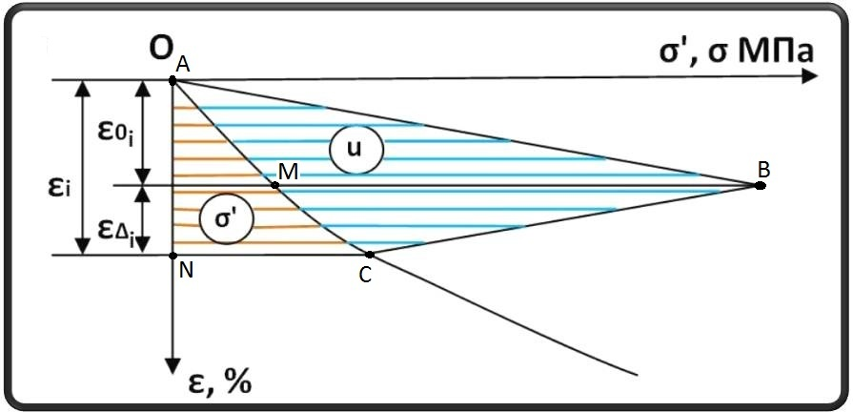
Распределение напряжений на ступени нагружения в режиме релаксации

Slide 32
Диплом РОМГГиФ

Slide 33
Регистрация СТО в ТК 465

Slide 34
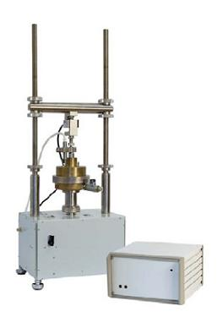
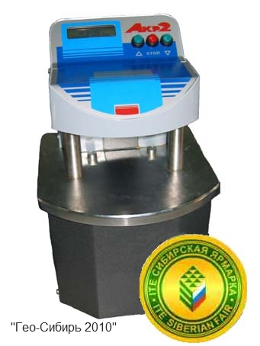
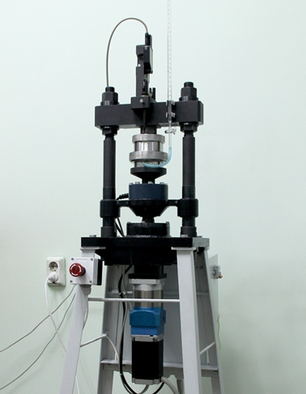
Испытательное оборудование (МРН)
Автоматический компрессиометр-релаксометр КРА-1
релаксометр АКР-2
Компрессиометр-релаксометр КР-2
Установка компрессионного сжатия ГТ 0.1.1

Slide 35
География распространения МРН

Slide 36
Актуальные проблемы современных инженерных изысканий:
1
Определение плотности (механических характеристик ) несвязных водонасыщенных грунтов
2
Определение параметров природного НДС грунтов методами прямых измерений
3
Использование результатов определения механических характеристик грунтов прямыми полевыми методами в современных расчетах МКЭ
Доступ к архивным материалам изыскательских организаций при разработке национальных нормативных документов
4

Slide 37
Спасибо за внимание!

